Slide 1
软件工程 (2) (C++程序设计, C++ Programming)
雍俊海
清华大学软件学院
School of Software , Tsinghua University
yongjunhai@tsinghua.org.cn

Slide 2
助教
赵鸿泽
电话: 15120071667
Emails: hongze.zhao@gmail.com
对于课程的任何意见、建议，或不明白的问题均可咨询助教

Slide 3
第 2讲 MFC基础
雍俊海( Jun-Hai Yong)
清华大学软件学院
School of Software , Tsinghua University

Slide 4
本章总体纲要
MFC概述
CObject类与其特性
基本MFC类

Slide 5
MFC概述
Microsoft Foundation Classes, MFC
由一组类、全局函数、全局变量和宏组成
提供了开发应用程序可以复用的类
大大简化编写Windows应用程序步骤
MFC是一种应用程序开发框架Application Framework
由C++编写完成，多数类继承自CObject类
以C++类的形式封装了Windows API

Slide 6
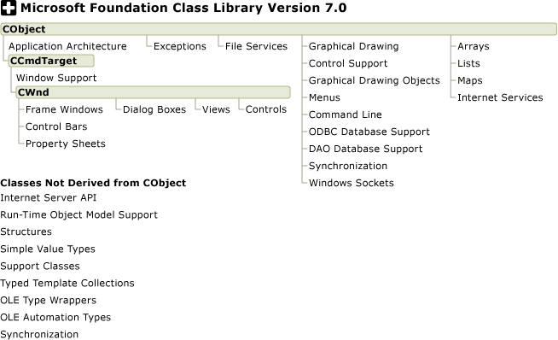

Slide 7
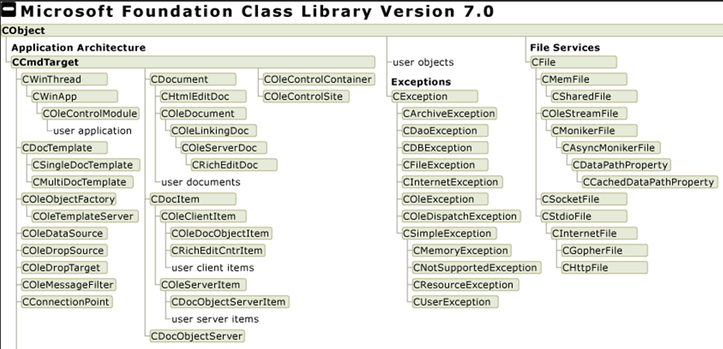
MFC类继承关系表

Slide 8
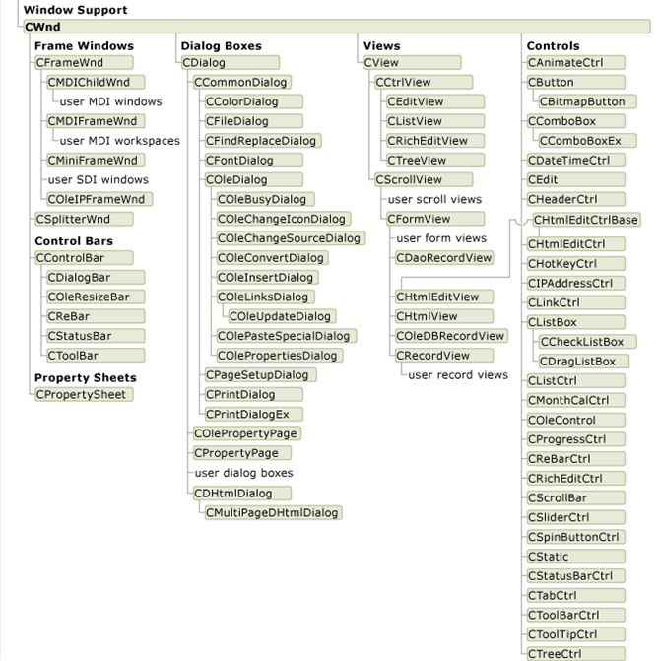

Slide 9
MFC继承关系图
更加详细的类图请参照MSDN
http://msdn.microsoft.com/zh-cn/library/ws8s10w4.aspx

Slide 10
MFC概述
使用MFC主要包含头文件 “Afxwin.h”
afx指application framework, 其中x为了好看
MFC的一些类可在win32应用程序中独立使用
win32应用程序指在windows 32位系统上运行的程序
MFC只是为了加速应用程序开发而提供的一套可复用的类，不能代替win32程序设计

Slide 11
AppWizard
AppWizard即为Application Wizard，是MFC的应用程序向导
通过它可以快速的生成一些程式化的代码
通过配置和选项，可以建立不同样式的应用程序
生成的源码只是满足在功能性应用程序框架里基础类别的最低限度要求

Slide 12
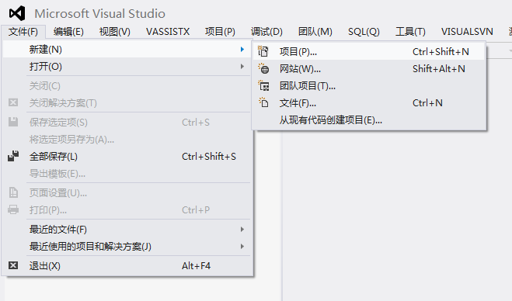
使用AppWizard创建MFC程序
文件->新建->项目

Slide 13
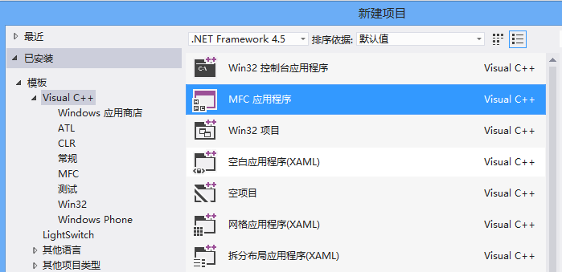
使用AppWizard创建MFC程序
选择MFC应用程序

Slide 14
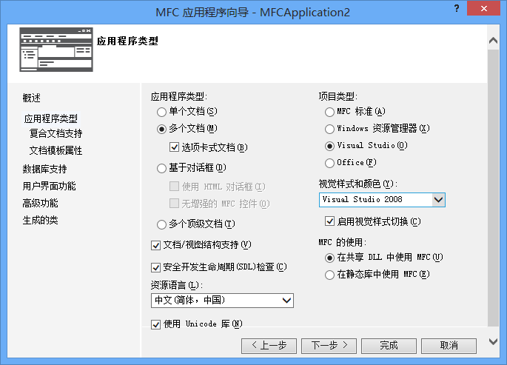
使用AppWizard创建MFC程序
通过一步步配置，生成应用程序的基础框架

Slide 15
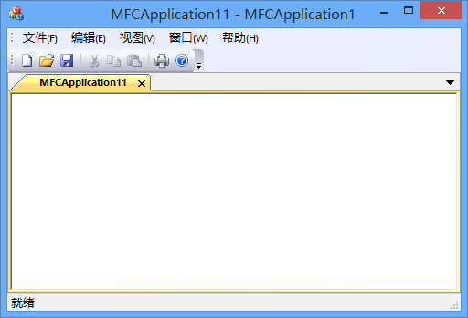
使用AppWizard创建MFC程序
通过配置，初步生成的应用程序，直接编译运行即可。

Slide 16
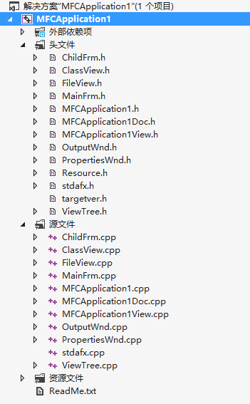
使用AppWizard
使用AppWizard生成的源码列表
初次突然面对如此多的代码，不知所措
需要对MFC的类及内部机制熟悉，才会得心应手

Slide 17
本章总体纲要
MFC概述
CObject类与其特性
基本MFC类

Slide 18
CRuntimeClass类
该类保存了运行时类的信息
每个由CObject派生的类都与一个CRuntimeClass结构相联系，用户可以使用该结构获取一个对象及其基类的运行时信息。
当需要额外的函数参数检查时，或当用户必须根据一个对象的类编写特殊目的代码时，在运行时确定该对象的类就非常有用。
C++并不直接支持运行时类的信息。

Slide 19
使用CRuntimeClass创建对象
动态创建
可根据类的字符串名称来创建类的对象
// This example creates an object if CAge is defined.
CRuntimeClass* pClass = CRuntimeClass::FromName(_T("CAge"));
if (pClass == NULL) {
// not found, display a warning for diagnostic purposes
AfxMessageBox(_T("Warning: CMyClass not defined"));
return NULL;
}
// attempt to create the object with the found CRuntimeClass
CObject* pObject = pClass->CreateObject();

Slide 20
如何实现？
在设计支持动态创建的类的时候，都有这样的成员函数
virtual CRuntimeClass* GetRuntimeClass() const;
在内部，用某种手段将类库中所有欲支持动态创建的类的信息保存与之相对应的CRuntimeClass结构中，该结构保存着类的名称等信息。然后将这些类信息的结构构造成一个链表。
在需要创建指定类的时候，通过遍历这个链表来搜索到相关类的信息，得到相应的CRuntimeClass结构。

Slide 21
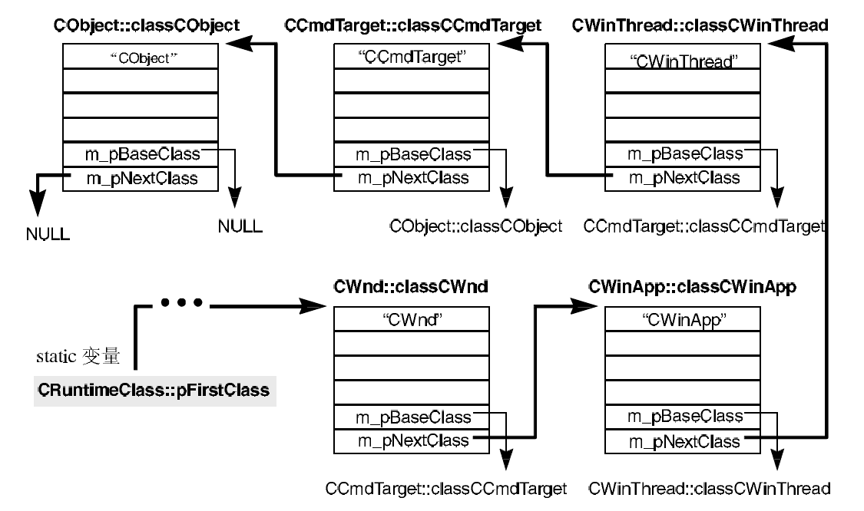
类信息的链表结构示例图

Slide 22
CRuntimeClass类源码剖析
struct CRuntimeClass
{
// Attributes
LPCSTR m_lpszClassName;
int m_nObjectSize;
UINT m_wSchema; // schema number of the loaded class
CObject* (PASCAL* m_pfnCreateObject)(); // NULL => abstract class
CRuntimeClass* (PASCAL* m_pfnGetBaseClass)();（或CRuntimeClass* m_pBaseClass;）
存放ASCII类名的以空字符结尾的字符串
以字节为单位给出对象的大小
分类编号（对不可分类的类，该值为-1）
是一个指向缺省的构造函数的函数指针，该构造函数创建一个你的类的对象（只有在类支持动态创建时才有效；否则，返回NULL）
一个指向函数的指针，该函数返回基类的CRuntimeClass结构

Slide 23
CRuntimeClass类源码剖析
从CObject派生的类可以支持动态创建，这是在运行时创建一个指定类的对象的能力。
// Operations
CObject* CreateObject();
BOOL IsDerivedFrom(const CRuntimeClass* pBaseClass) const;
// dynamic name lookup and creation
static CRuntimeClass* PASCAL FromName(LPCSTR lpszClassName);
static CRuntimeClass* PASCAL FromName(LPCWSTR lpszClassName);
static CObject* PASCAL CreateObject(LPCSTR lpszClassName);
static CObject* PASCAL CreateObject(LPCWSTR lpszClassName);
如果IsDerivedFrom类成员的类是从基类派生而来，该基类的CRuntimeClass结构作为一个参数给出，则返回TRUE。IsDerivedFrom从该成员的类开始向上沿派生类链经过所有的类直到顶端，并且只有在没有与基类匹配的类时才返回FALSE。

Slide 24
CRuntimeClass类源码剖析
// Implementation
void Store(CArchive& ar) const;
static CRuntimeClass* PASCAL Load(CArchive& ar, UINT* pwSchemaNum);
// CRuntimeClass objects linked together in simple list
CRuntimeClass* m_pNextClass; // linked list of registered classes
const AFX_CLASSINIT* m_pClassInit;
}; // End of struct CRuntimeClass
实现类信息（数据格式信息）的存储和读取功能
链表结构
动态创建：在实现中实际调用了AfxClassInit()函数，初始化类信息

Slide 25
IsKindOf函数实现
BOOL CObject::IsKindOf(const CRuntimeClass* pClass) const
{
CRuntimeClass* pClassThis = GetRuntimeClass();
while (pClassThis != NULL)
{
if (pClassThis == pClass)
return TRUE;
pClassThis = pClassThis->m_pfnGetBaseClass();
}
return FALSE;
}
每个类的CRumtimeClass信息实例是static类型的，因此每种类只有一份实例，可以直接使用指针判断相等
从pClass类开始，不断的追踪基类

Slide 26
参考文献
侯俊杰.深入浅出MFC.华中科技大学出版社.2001年1月第2版.第三章
MSDN在线，http://msdn.microsoft.com/zh-cn/library/aa313517.aspx

Slide 27
RUMTIME_CLASS宏
#define _RUNTIME_CLASS(class_name) ((CRuntimeClass*)(&class_name::class##class_name))
#ifdef _AFXDLL
#define RUNTIME_CLASS(class_name) (class_name::GetThisClass())
#else
#define RUNTIME_CLASS(class_name) _RUNTIME_CLASS(class_name)
#endif
返回给定类的class##class_name属性，该属性为CRuntimeClass结构

Slide 28
RUMTIME_CLASS宏
CMFCApplication1Doc* CMFCApplication1View::GetDocument() const
{
ASSERT( m_pDocument->IsKindOf(RUNTIME_CLASS(CMFCApplication1Doc)));
return (CMFCApplication1Doc*)m_pDocument;
}
通过CRuntimeClass结构判断m_pDocument是否为指定类或指定类的子类
输入：类名

Slide 29
CObject类
CObject是大多数MFC类的基类
CObject类有很多有用的特性：
对运行时类信息的支持
对动态创建的支持
对串行化（序列化）的支持
对象诊断输出
程序员也可以从CObject类派生出自己的类，利用CObject类的这些特性

Slide 30
CObject结构
class CObject {
public:
//与动态创建相关的函数
virtual CRuntimeClass* GetRuntimeClass() const;
析构函数
virtual ~CObject(); // virtual destructors are necessary
//与构造函数相关的内存分配函数，可以用于DEBUG下输出诊断信息
void* PASCAL operator new(size_t nSize);
void* PASCAL operator new(size_t, void* p);
void PASCAL operator delete(void* p);
#if defined(_DEBUG) && !defined(_AFX_NO_DEBUG_CRT)
void* PASCAL operator new(size_t nSize, LPCSTR lpszFileName, int nLine);
#endif

Slide 31
CObject结构
//默认情况下，复制构造函数和赋值构造函数是不可用的
//如果程序员通过传值或者赋值来传递对象，将得到一个编译错误
protected:
CObject(); //默认构造函数
private:
//复制构造函数，私有
CObject(const CObject& objectSrc); // no implementation
//赋值构造函数，私有
void operator=(const CObject& objectSrc); // no implementation
// Attributes
public:
//与运行时类信息、串行化相关的函数
BOOL IsSerializable() const;
BOOL IsKindOf(const CRuntimeClass* pClass) const;

Slide 32
CObject结构
// Overridables
virtual void Serialize(CArchive& ar);
// 诊断函数
virtual void AssertValid() const;
virtual void Dump(CDumpContext& dc) const;
// Implementation
public:
//这是一个CRuntimeClass类型的静态变量，用于存储类信息
static const AFX_DATA CRuntimeClass classCObject;
#ifdef _AFXDLL
static CRuntimeClass* PASCAL _GetBaseClass();
#endif
};

Slide 33
CObject结构分析
CObject定义了一个CRuntimeClass类型的静态成员变量：
CRuntimeClass classCObject
还定义了几组函数：
构造函数析构函数类，
诊断函数，
与运行时类信息相关的函数，
与串行化相关的函数。

Slide 34
CObject结构分析
一个静态函数：_GetBaseClass；
五个虚函数：析构函数、GetRuntimeClass、Serialize、AssertValid、Dump。
这些虚拟函数，在CObject的派生类中有更具体的实现。必要的话，派生类实现它们时可能要求先调用基类的实现，例如Serialize和Dump就要求这样。

Slide 35
CObject类的特性
从CObject派生的类要支持其特性，需要在派生类的实现中加相应的宏
1.派生类对运行时类信息的支持
该特性用于在运行时确定一个对象是否属于一特定类（是该类的实例），或者从一个特定类派生来的。CObject提供IsKindOf函数来实现这个功能。
例如： //判断pObj是否为CWnd类或其派生类 pObj->IsKindOf(RUNTIME_CLASS(CWnd));

Slide 36
CObject类的特性
若需要类支持运行时类信息检查，则：
1.派生类继承自CObject
2.定义该类时，在类说明中使用DECLARE_DYNAMIC(CLASSNMAE)宏
3.在类的实现文件中使用IMPLEMENT_DYNAMIC(CLASSNAME，BASECLASS)宏

Slide 37
CObject类的特性
2.派生类对动态创建的支持
运行时创建指定类的实例。
在MFC中大量使用，如框架窗口对象、文档对象都需要由文档模板类(CDocTemplate)对象来动态的创建。
例如： CRuntimeClass* pRuntimeClass = RUNTIME_CLASS(CNname); CObject* pObject = pRuntimeClass->CreateObject();

Slide 38
CObject类的特性
若需要类支持动态创建，则：
1.派生类继承自CObject
2.定义该类时，在类说明中使用DECLARE_DYNCREATE（CLASSNMAE）宏
3.定义一个不带参数的构造函数（默认构造函数）
4.在类的实现文件中使用IMPLEMENT_DYNCREATE（CLASSNAME，BASECLASS）宏；
使用时先通过宏RUNTIME_CLASS得到类的RunTime信息，然后使用CRuntimeClass的成员函数CreateObject创建一个该类的实例。

Slide 39
CObject类的特性
3.派生类对序列化的支持
“序列化”就是把对象内容存入一个文件或从一个文件中读取对象内容的过程
实现后，可直接使用CArchive类的<<和>>输出、读入
例如：
Serialize(CArchive& ar) { //person是一个实现了序列化支持的CObject派生类 if (ar.IsStoring()) ar<<this->person; else ar>>this->person; }

Slide 40
CObject类的特性
若需要类支持序列化，则：
1.派生类继承自CObject
2.定义该类时，在类说明中使用DECLARE_SERIAL（CLASSNMAE）宏；
3.定义一个不带参数的构造函数（默认构造函数）；
4.在类的实现文件中使用IMPLEMENT_SERIAL（CLASSNAME，BASECLASS）宏；
5.覆盖Serialize成员函数。（如果直接调用Serialize函数进行序列化读写，可以省略前面三步。）

Slide 41
实现序列化特性：Person.h
1.由CObject派生
class CPerson : public CObject
{
public:
DECLARE_SERIAL( CPerson )
// 缺省构造函数
CPerson(){}{};
CString m_name;
WORD m_number;
void Serialize( CArchive& archive );
// rest of class declaration
};
2.加入序列化声明宏
3.由默认构造函数
4.重写Serialize()

Slide 42
实现序列化特性： Person.cpp
5.加入序列化实现宏
IMPLEMENT_SERIAL(CPerson, CObject)
void CPerson::Serialize( CArchive& archive )
{
// 先调用基类函数的实现
CObject::Serialize( archive );
// now do the stuff for our specific class
if( archive.IsStoring() )
archive << m_name << m_number;
else
archive >> m_name >> m_number;
}
6.调用基类序列化的实现

Slide 43
特性的使用示例
运行时类信息检查：
CPerson a;
ASSERT( a.IsKindOf( RUNTIME_CLASS( CPerson ) ) );
ASSERT( a.IsKindOf( RUNTIME_CLASS( CObject ) ) );
动态创建：
CRuntimeClass* pRuntimeClass = RUNTIME_CLASS(CPerson)
//Cperson有一个缺省构造函数
CObject* pObject = pRuntimeClass->CreateObject();
Assert( pObject->IsKindOf(RUNTIME_CLASS(CPerson));

Slide 44
三个特性的关系
对运行时类信息的支持、动态创建的支持、串行化的支持层（不包括直接调用Serailize实现序列化），这三种功能的层次依次升高。
如果对后面的功能支持，必定对前面的功能支持。
支持动态创建的话，必定支持运行时类信息；支持序列化，必定支持前面的两个功能，因为它们的声明和实现都是后者包含前者。

Slide 45
三个特性的关系
包含关系
例如：实现3.序列化就包含实现了2.动态创建和1.运行时类信息特性
3.序列化
2.动态创建
1.运行时类信息

Slide 46
三个特性的包含关系
#define DECLARE_DYNCREATE(class_name) \
DECLARE_DYNAMIC(class_name) \
static CObject* PASCAL CreateObject();
#define _DECLARE_DYNCREATE(class_name) \
_DECLARE_DYNAMIC(class_name) \
static CObject* PASCAL CreateObject();
#define DECLARE_SERIAL(class_name) \
_DECLARE_DYNCREATE(class_name) \
AFX_API friend CArchive& AFXAPI operator>>(CArchive& ar, class_name* &pOb);
包含了运行时类信息检查
增加了创建对象的方法
包含了动态创建
增加了使用CArchive类读取的支持

Slide 47
DECLARE_DYNAMIC宏源码
#define DECLARE_DYNAMIC(class_name) \
protected: \
static CRuntimeClass* PASCAL _GetBaseClass(); \
public: \
static const CRuntimeClass class##class_name; \
static CRuntimeClass* PASCAL GetThisClass(); \
virtual CRuntimeClass* GetRuntimeClass() const; \
获取基类信息
存储类信息到CRuntimeClass结构
实际上是利用宏为类添加一些固定的属性和方法

Slide 48
IMPLEMENT_DYNAMIC宏源码
输入包含本类和其基类的类名
#define IMPLEMENT_DYNAMIC(class_name, base_class_name) \
IMPLEMENT_RUNTIMECLASS(class_name, base_class_name, 0xFFFF, NULL, NULL)
#define IMPLEMENT_RUNTIMECLASS(class_name, base_class_name, wSchema, pfnNew, class_init) \
CRuntimeClass* PASCAL class_name::_GetBaseClass() \
{ return RUNTIME_CLASS(base_class_name); } \
调用IMPLEMENT_RUNTIMECLASS宏
返回基类的CRumtimeClass结构

Slide 49
IMPLEMENT_DYNAMIC宏源码（续）
*防止重定义
AFX_COMDAT const CRuntimeClass class_name::class##class_name = { \
#class_name, sizeof(class class_name), wSchema, pfnNew, \
&class_name::_GetBaseClass, NULL, class_init }; \
CRuntimeClass* PASCAL class_name::GetThisClass() \
{ return _RUNTIME_CLASS(class_name); } \
CRuntimeClass* class_name::GetRuntimeClass() const \
{ return _RUNTIME_CLASS(class_name); }
填充CRumtimeClass结构
返回class##class_name属性
返回class##class_name属性

Slide 50
本章总体纲要
MFC概述
CObject类与其特性
基本MFC类

Slide 51
CString类
CString类是MFC用来处理字符串的类
没有基类
包含变长的字符序列
基于TCHAR类型
#if UNICODE
typedef TCHAR wchar_t
#else
typedef TCHAR char
#endif

Slide 52
使用CString类
构造CString
由char*,const char*, const TCHAR*等
CString str = _T(“Hello!”); //调用构造函数
CString str(_T(“Hello!”)); //调用构造函数
char* a = _T( “hello”); str = a;//调用operator =
CString str; int age; str.Format(“I am %d years old.”, age);//格式化

Slide 53
使用字符串常量时要用_T()宏
TEXT()宏与_T()宏
#define TEXT(x) _T(x)
#if UNICODE #define _T(x) L##x #else #define _T(x) x #endif
L“Hello”表示Unicode字符，无L为ANSI字符

Slide 54
使用CString类
CString间赋值
CString oldString = _T("This is a test"); CString newString = oldString;
当一 个CString 对象分配给另一个时，CString 对象的内容复制。而不共享字符的数据缓冲区。因此，赋值为 “深拷贝”。

Slide 55
将CString作为字符数组使用
CString字符串长度
GetLength() 返回字符的个数
IsEmpty() 检测字符串是否为空
Emty() 将字符串长度置为0
获取字符
operator [] 获取给定位置的字符引用
GetAt获取指定位置的字符
SetAt设置指定位置的字符

Slide 56
使用CString的比较、连接
比较字符串
operator ==, !=, <, >等，区分大小写
Compare()
连接字符串
operator +, +=
Append(), AppendFormat()

Slide 57
连接字符串示例
CString s1 = _T("This "); s1 += _T("is a ");
CString s2 = _T("test");
CString message = s1 + _T("big ") + s2;
// Message contains "This is a big test".

Slide 58
比较字符串示例
CString s1(_T("Tom"));
CString s2(_T("Jerry"));
ASSERT(s2 < s1);

Slide 59
使用CString类
获得C语言字符串指针
CString str = _T(“Tsinghua University”); const char* pStr = str.GetString(); printf(“%s”, pStr);
或直接使用强制类型转换 const TCHAR* s = (LPCTSTR)str;

Slide 60
CString成员函数表（部分）
GetLength | Returns the number of characters in a CString object. For multibyte characters, counts each 8-bit character; that is, a lead and trail byte in one multibyte character are counted as two characters.
IsEmpty | Tests whether a CString object contains no characters.
Empty | Forces a string to have 0 length.
GetAt | Returns the character at a given position.
operator [] | Returns the character at a given position — operator substitution for GetAt.
SetAt | Sets a character at a given position.
operator LPCTSTR | Directly accesses characters stored in a CString object as a C-style string.

Slide 61
CString成员函数表（部分）
Mid | Extracts the middle part of a string (like the Basic MID$ function).
Left | Extracts the left part of a string (like the Basic LEFT$ function).
Right | Extracts the right part of a string (like the Basic RIGHT$ function).
SpanIncluding | Extracts a substring that contains only the characters in a set.
SpanExcluding | Extracts a substring that contains only the characters not in a set.

Slide 62
CString成员函数表（部分）
MakeUpper | Converts all the characters in this string to uppercase characters.
MakeLower | Converts all the characters in this string to lowercase characters.
MakeReverse | Reverses the characters in this string.
Replace | Replaces indicated characters with other characters.
Remove | Removes indicated characters from a string.
Insert | Inserts a single character or a substring at the given index within the string.
Delete | Deletes a character or characters from a string.
Format | Format the string as sprintf does.
FormatV | Formats the string as vsprintf does.
TrimLeft | Trim leading whitespace characters from the string.
TrimRight | Trim trailing whitespace characters from the string.
FormatMessage | Formats a message string.

Slide 63
CString成员函数表（部分）
Find | Finds a character or substring inside a larger string.
ReverseFind | Finds a character inside a larger string; starts from the end.
FindOneOf | Finds the first matching character from a set.
operator << | Inserts a CString object to an archive or dump context.
operator >> | Extracts a CString object from an archive.

Slide 64
CString成员函数表（部分）
GetBuffer | Returns a pointer to the characters in the CString.
GetBufferSetLength | Returns a pointer to the characters in the CString, truncating to the specified length.
ReleaseBuffer | Releases control of the buffer returned by GetBuffer.
FreeExtra | Removes any overhead of this string object by freeing any extra memory previously allocated to the string.
LockBuffer | Disables reference counting and protects the string in the buffer.
UnlockBuffer | Enables reference counting and releases the string in the buffer.

Slide 65
CString成员函数表（部分）
AllocSysString | Allocates a BSTR from CString data.
SetSysString | Sets an existing BSTR object with data from a CString object.
LoadString | Loads an existing CString object from a Windows resource.
AnsiToOem | Makes an in-place conversion from the ANSI character set to the OEM character set.
OemToAnsi | Makes an in-place conversion from the OEM character set to the ANSI character set.

Slide 66
CTime类
CTime类表示一个绝对时间和日期
CTime类是MFC的基础类，它没有基类
内部使用time_t数据类型
值基于格林威治时间（GMT）
CTimeSpan类表示时间间隔
为了实现CTime类的比较

Slide 67
CTime类示例
//定义时间间隔对象，表示7天6时5分4秒
CTimeSpan span(7, 6, 5, 4);
//获取当前时间
CTime t = CTime::GetCurrentTime();
//格式化输出本地时间
cout << (LPCTSTR)t.Format( “%Y-%m-%d %H:%M:%S”);
http://msdn.microsoft.com/zh-cn/library/aa315319.aspx

Slide 68
CTime类示例
//格式化输出格林威治时间
cout << (LPCTSTR)t.FormatGMT(
“%Y-%m-%d %H:%M:%S”);
//获取当前的时间戳（time_t结构体）
cout<<t.GetTime();
//输出今天是星期几
cout<< t.GetDayOfWeek();

Slide 69
CTime类示例
//加上时间后的时间变为几号
cout << (t + span).GetDay();
//减去时间后的时间变为几号
cout << (t - span).GetDay();
//时间段内共有几分钟
cout << span.GetTotalMinutes();
//时间段内共有几秒钟
cout << span.GetTotalSeconds();

Slide 70
CTime类成员函数（部分）
GetTime | Returns a time_t that corresponds to this CTime object.
GetYear | Returns the year that this CTime object represents.
GetMonth | Returns the month that this CTime object represents (1 through 12).
GetDay | Returns the day that this CTime object represents (1 through 31).
GetHour | Returns the hour that this CTime object represents (0 through 23).
GetMinute | Returns the minute that this CTime object represents (0 through 59).
GetSecond | Returns the second that this CTime object represents (0 through 59).
GetDayOfWeek | Returns the day of the week (1 for Sunday, 2 for Monday, and so forth).

Slide 71
CTime类成员函数（部分）
GetGmtTm | Breaks down a CTime object into components — based on UTC.
GetLocalTm | Breaks down a CTime object into components — based on the local time zone.
GetAsSystemTime | Converts the time information stored in the CTime object to a Win32-compatiblehttp://msdn.microsoft.com/zh-cn/library/ms724950 structure
Format | Converts a CTime object into a formatted string — based on the local time zone.
FormatGmt | Converts a CTime object into a formatted string — based on UTC.

Slide 72
CTime类成员函数（部分）
operator = | Assigns new time values.
operator + – | Add and subtract CTimeSpan and CTime objects.
operator +=, –= | Add and subtract a CTimeSpan object to and from this CTime object.
operator ==, < , etc. | Compare two absolute times.
operator << | Outputs a CTime object to CArchive or CDumpContext.
operator >> | Inputs a CTime object from CArchive.

Slide 73
CArray类
管理数组，可根据需要改变数组大小
template<class TYPE, class ARG_TYPE = const TYPE&> class CArray: public CObject
TYPE：数组存储的对象类型 Template parameter specifying the type of objects stored in the array. TYPE is a parameter that is returned by CArray.(MSDN) ARG_TYPE：访问CArray时的参数类型 Template parameter specifying the argument type used to access objects stored in the array. Often a reference to TYPE. ARG_TYPE is a parameter that is passed to CArray.(MSDN)

Slide 74
使用模板数组类CArray
operator [] 获取指定索引位置元素引用
SetSize()设定数组的大小，提前分配空间
Add() 在数组的末尾处添加一个元素
Append()在数组末尾初添加另一个数组
InsertAt()在指定位置添加一个元素
RemoveAt()删除指定位置的一个元素
GetUpperBound() 有效元素的最大下标

Slide 75
使用模板数组类CArray
有一个类 class Object，要定义一个Object的动态数组，那么可以用以下两种方法：
CArray<Object, Object> Var1;
CArray<Object, Object&> Var2;
Var2的效率要高。
CArray<Object> Var3; //与下面的等价
CArray<Object, const Object&> Var4;

Slide 76
使用模板数组类CArray
template<class TYPE, class ARG_TYPE>
AFX_INLINE int CArray<TYPE, ARG_TYPE>::Add(ARG_TYPE newElement);
Add函数使用的参数是模板参数的二个参数，也就是说，这个参数的类型是我们来决定的，可以使用Object或Object&的方式。
传引用的效率要高一些。如果是传值的话，会在堆栈中再产生一个新的对象，需要花费更多的时间。

Slide 77
CArray使用示例
CArray<CString> arr; //创建数组，大小为0
arr.Add(_T(“Peking University”)); //数组大小为1
arr.SetSize(10); //数组大小为10
arr.Add(_T("Tsinghua University")); //数组大小为11
int size = arr.GetSize(); //数组大小为11
int ub = arr.GetUpperBound(); //最大下标为10
CString str = arr.GetAt(0); //第一个元素
arr.SetAt(10, _T(“Princeton University”)); //设置第11个元素
str = (LPCTSTR)arr.GetAt(10); //获取第11个元素
arr.RemoveAll(); //删除所有元素

Slide 78
CArray成员函数（部分）
GetCount | Gets the number of elements in this array.
GetSize | Gets the number of elements in this array.
GetUpperBound | Returns the largest valid index.
IsEmpty | Determines whether the array is empty.
SetSize | Sets the number of elements to be contained in this array.

Slide 79
CArray成员函数（部分）
ElementAt | Returns a temporary reference to the element pointer within the array.
GetAt | Returns the value at a given index.
GetData | Allows access to elements in the array. Can be NULL.
SetAt | Sets the value for a given index; array not allowed to grow.

Slide 80
CArray成员函数（部分）
Add | Adds an element to the end of the array; grows the array if necessary.
Append | Appends another array to the array; grows the array if necessary
Copy | Copies another array to the array; grows the array if necessary.
SetAtGrow | Sets the value for a given index; grows the array if necessary.

Slide 81
剖析CArray
在使用CArray之前，最好使用SetSize()函数建立它的大小和为它分配内存。
否则，为数组添加元素就会引起频繁地重新分配和拷贝。
频繁地重新分配和拷贝不但没有效率，而且导致内存碎片。

Slide 82
剖析CArray
从数组中删除元素时，会调用DestructElements()函数，即调用对象的析构函数
template<class TYPE>
AFX_INLINE void AFXAPI DestructElements(TYPE* pElements, int nCount)
{
for (; nCount--; pElements++)
pElements->~TYPE();
}
该代码释放多余的元素,不是释放内存，只是调用析构函数

Slide 83
剖析CArray
当向数组中添加元素，会调用ConstructElements()函数，即调用构造函数
template<class TYPE>
AFX_INLINE void AFXAPI ConstructElements(TYPE* pElements, int nCount)
{
// first do bit-wise zero initialization
memset((void*)pElements, 0, nCount * sizeof(TYPE));
for (; nCount--; pElements++)
::new((void*)pElements) TYPE; //在指定内存位置构造类的实例，但不分配内存空间
}

Slide 84
剖析CArray::SetSize
void CArray<TYPE, ARG_TYPE>::SetSize(int nNewSize, int nGrowBy){
if (nNewSize == 0){
// 当nNewSize为0时,需要将数组置为空,如果数组本身即为空,则不需做任何处理,如果数组本身已含有数据,则需要清除数组元素
if (m_pData != NULL){
//DestructElements 函数实现了对数组元素析构函数的调用
//不能使用delete m_pData 因为我们必须要调用数组元素的析构函数
DestructElements<TYPE>(m_pData, m_nSize);
//现在才能释放内存
delete[] (BYTE*)m_pData;
m_pData = NULL;
}
m_nSize = m_nMaxSize = 0;
}

Slide 85
剖析CArray::SetSize
else if (m_pData == NULL)
{
// 第二种情况
// 当m_pData==NULL时还没有为数组分配内存
//首先我们要为数组分配内存，sizeof(TYPE)可以得到数组元素所需的字节数
//使用new 数组分配了内存。注意，没有调用构造函数
m_pData = (TYPE*) new BYTE[nNewSize * sizeof(TYPE)];
//下面的函数调用数组元素的构造函数
ConstructElements<TYPE>(m_pData, nNewSize);
//记录下当前数组元素的个数
m_nSize = m_nMaxSize = nNewSize;
}

Slide 86
剖析CArray::SetSize
else if (nNewSize <= m_nMaxSize){// 第三种情况
// 这种情况需要分配的元素个数比已经实际已经分配的元素个数要少
if (nNewSize > m_nSize){
// 需要增加元素的情况，与第二种情况的处理过程，既然元素空间已经分配，
// 只要调用新增元素的构造函数就Ok
ConstructElements<TYPE>(&m_pData[m_nSize], nNewSize-m_nSize);
}
else if (m_nSize > nNewSize)
{
// 下面代码释放多余的元素,不是释放内存，只是调用析构函数
DestructElements<TYPE>(&m_pData[nNewSize], m_nSize-nNewSize);
}
m_nSize = nNewSize;
}

Slide 87
剖析CArray::SetSize
else{
//需要的元素大于m_nMaxSize，重新分配内存
int nNewMax;
if (nNewSize < m_nMaxSize + nGrowBy)
nNewMax = m_nMaxSize + nGrowBy;
else
nNewMax = nNewSize;
// 重新分配一块内存，将已有的数据复制到新的的内存空间
TYPE* pNewData = (TYPE*) new BYTE[nNewMax * sizeof(TYPE)];
memcpy(pNewData, m_pData, m_nSize * sizeof(TYPE));
// 对新增的元素调用构造函数
ConstructElements<TYPE>(&pNewData[m_nSize], nNewSize-m_nSize);
delete[] (BYTE*)m_pData; //释放内存
m_pData = pNewData; //将数据保存
m_nSize = nNewSize;
m_nMaxSize = nNewMax;
}
}

Slide 88
CArray扩展类（非模板类）
CObArray:支持CObject指针的数组类
CByteArray:支持动态调整的字节数组
CDWordArray:元素为DWORD
CPtrArray:元素为void指针
CStringArray:元素为CString
CWordArray:元素为16位字的数组
CUIntArray:元素为unsigned int

Slide 89
CArray扩展类（非模板类）
使用方法与CArray模板数组类类似
查阅MSDN以获得更加具体的使用方法

Slide 90
链表类
MFC提供了3个(双向)链表类：
CObList: 元素为CObject*
CPtrList: 元素为void*
CStringList: 元素为CString*
三者的用法基本相同
只存指针，不负责管理内存
调用RemoveAll()等不负责析构和释放内存

Slide 91
CObList使用示例
CObList list;
POSITION pos1, pos2;
list.AddHead(new CAge(21));
list.AddHead(new CAge(40)); // List now contains (40, 21).
if ((pos1 = list.GetHeadPosition()) != NULL)
{
pos2 = list.InsertAfter(pos1, new CAge(65));
}
#ifdef _DEBUG
afxDump.SetDepth(1);
afxDump << _T("InsertAfter example: ") << &list << _T("\n");
#endif
注意，CObList不负责释放内存

Slide 92
CObList成员函数（部分）
CObList::AddHead | Adds an element (or all the elements in another list) to the head of the list (makes a new head).
CObList::AddTail | Adds an element (or all the elements in another list) to the tail of the list (makes a new tail).
CObList::Find | Gets the position of an element specified by pointer value.
CObList::FindIndex | Gets the position of an element specified by a zero-based index.
CObList::GetAt | Gets the element at a given position.
CObList::GetCount | Returns the number of elements in this list.
CObList::GetHead | Returns the head element of the list (cannot be empty).
CObList::GetHeadPosition | Returns the position of the head element of the list.
CObList::GetNext | Gets the next element for iterating.

Slide 93
CObList成员函数（部分）
CObList::GetPrev | Gets the previous element for iterating.
CObList::GetSize | Returns the number of elements in this list.
CObList::GetTail | Returns the tail element of the list (cannot be empty).
CObList::GetTailPosition | Returns the position of the tail element of the list.
CObList::InsertAfter | Inserts a new element after a given position.
CObList::InsertBefore | Inserts a new element before a given position.
CObList::IsEmpty | Tests for the empty list condition (no elements).
CObList::RemoveAll | Removes all the elements from this list.
CObList::RemoveAt | Removes an element from this list, specified by position.
CObList::RemoveHead | Removes the element from the head of the list.
CObList::RemoveTail | Removes the element from the tail of the list.
CObList::SetAt | Sets the element at a given position.

Slide 94
CBitmap类
封装了GDI的位图操作
Windows中几乎所有格式图像都要转为位图进行显示、处理
位图的信息用BITMAP结构体存储
通过CBitmap::GetBitmap()函数获取

Slide 95
位图信息结构BITMAP
/* Bitmap Header Definition */
typedef struct tagBITMAP
{
LONG bmType; //位图类型，0为逻辑位图
LONG bmWidth; //位图宽度（像素）
LONG bmHeight; //位图高度（像素）
LONG bmWidthBytes; //每行的字节数
WORD bmPlanes; //使用的颜色面板数目
WORD bmBitsPixel; //每个像素包含的位数
LPVOID bmBits; //存储位图位数据的指针
} BITMAP;

Slide 96
使用CBitmap类显示图片
void CMFCApplication1View::OnDraw(CDC* pDC)
{
HBITMAP hBitmap = (HBITMAP)LoadImage(NULL, _T("C:\\pic.bmp"), IMAGE_BITMAP, 0, 0, LR_CREATEDIBSECTION | LR_DEFAULTSIZE | LR_LOADFROMFILE);
CBitmap bitmap;
bitmap.Attach(hBitmap);
if (bitmap.m_hObject != NULL)
{
BITMAP bmpInfo;
bitmap.GetBitmap(&bmpInfo);
CDC bufferDC;
bufferDC.CreateCompatibleDC(pDC);
CBitmap* pOldBmp = bufferDC.SelectObject(&bitmap);
从文件加载BMP图像
转化为CBitmap类
创建用处存储图片的DC
令DC使用该位图

Slide 97
使用CBitmap类显示图片
CRect rect;
GetClientRect(&rect);
int nX = rect.left + (rect.Width() - bmpInfo.bmWidth) / 2;
int nY = rect.top + (rect.Height() - bmpInfo.bmHeight) / 2;
pDC->BitBlt(nX, nY, bmpInfo.bmWidth, bmpInfo.bmHeight, &bufferDC, 0, 0, SRCCOPY);
bufferDC.SelectObject(&pOldBmp);
}
获取客户区的大小
将图片显示到当前DC上
恢复原来的图像句柄

Slide 98
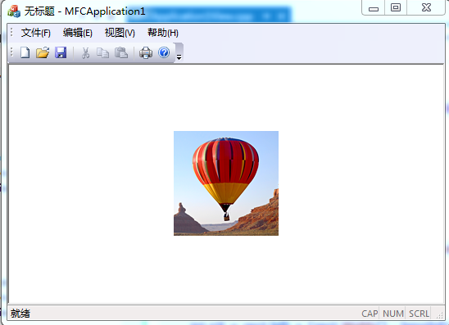
使用CBitmap类显示图片
运行效果

Slide 99
CBrush类
CBrush类封装了GDI的画刷
可直接通过成员函数构造画刷
也可公国HBRUSH句柄构造画刷
使用时，可以传入任何需要画刷的CDC中
画刷可以是纯色、位图、纹理和其他样式

Slide 100
CBrush类成员函数
CreateSolidBrush | Initializes a brush with the specified solid color.
CreateHatchBrush | Initializes a brush with the specified hatched pattern and color.
CreateBrushIndirect | Initializes a brush with the style, color, and pattern specified in ahttp://msdn.microsoft.com/zh-cn/library/ms532374.aspxstructure.
CreatePatternBrush | Initializes a brush with a pattern specified by a bitmap.
CreateDIBPatternBrush | Initializes a brush with a pattern specified by a device-independent bitmap (DIB).
CreateSysColorBrush | Creates a brush that is the default system color.
FromHandle | Returns a pointer to a CBrush object when given a handle to a Windows HBRUSH object.

Slide 101
MFC文件类
CFile类
是MFC所有文件类的基类
无缓冲的、二进制磁盘输入/输出
可与CArchive类结合实现文件的序列化
格式化文本内容输出，最好用std::ofstream

Slide 102
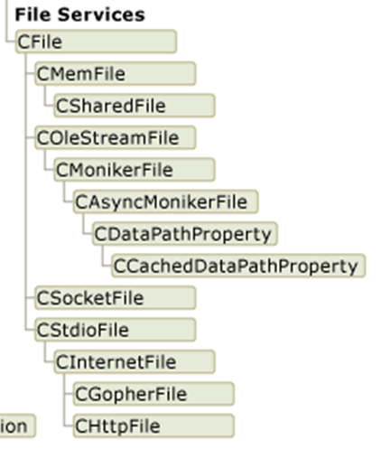
MFC文件类
MFC文件继承图

Slide 103
CFile构造函数
CFile();
不会打开文件，设置m_hFile为CFile::hFileNull
CFile(int hFile);
创建一个CFile对象与已经打开的文件句柄hFile相连
析构时，hFile对应的文件不会关闭
CFile(LPCTSTR lpszFileName, UINT nOpenFlags) throw(CFileException);
执行默认构造函数，然后调用Open()函数
路径可以为绝对路径，也可以为相对路径
析构时，打开的文件会被关闭
nOpenFlags指定共享和访问模式，即打开文件时执行的动作

Slide 104
nOpenFlags可选参数
默认值为CFile::modeCreate | CFile::modeNoInherit
CFile::modeCreate:创建新文件，如果文件已存在，则截取文件长度为0，删除文件中的内容
CFile::modeNoTruncate:与modeCreate组合使用，如果文件已经存在，则不截取文件长度为0。文件不存在时创建文件，文件存在时打开文件。一般用于打开配置文件。
CFile::modeRead:只读地打开文件
CFile::modeWrite:只写地打开文件
CFile::modeReadWrite:可读可写地打开文件
CFile::modeNoInherit:不允许文件被子进程继承使用
CFile::shareDenyNone:不允许其他进程对文件进行读写操作

Slide 105
nOpenFlags可选参数
CFile::shareDenyRead:不允许其他进程对文件读操作
CFile::shareDenyWrite:不允许其他进程对文件写操作
CFile::shareExclusive:以独享模式打开，不允许其他进程的读写操作。如果有进行对文件进行读写操作，则构造失败。
CFile::typeText:设置文件的工作模式是文本模式(用于CFile的派生类，如CStdioFile)
CFile::typeBinary:设置文件的工作模式是二进制模式

Slide 106
CFile的基本操作
打开文件函数CFile::Open()
virtual BOOL Open(LPCTSTR lpszFileName, UNIT nOpenFlags, CFileException* pError = NULL);
如果打开文件时的异常会保存于pError中(非NULL时)，此时函数返回FALSE；打开成功则返回TRUE
关闭文件需要调用CFile::Close()
关闭与CFile对象关联的文件，使文件不可读写
设置m_hFile句柄为CFile::hFileNull
如果销毁CFile对象前没有调用Close()，析构函数会关闭文件
如果用new在堆上分配的CFile对象，确保调用delete删除

Slide 107
CFile的基本操作
检索定位函数CFile::Seek()
virtual LONG Seek(LONG lOff, UNIT nFrom) throw (CFileException);
lOff是文件指针移动的字节数
nFrom是指针移动的模式，有效值有以下几种：
CFile::begin：从文件头开始移动文件指针lOff字节
CFile::current：从当前位置开始移动文件指针lOff字节
CFile::end：从文件结尾开始移动文件指针lOff字节。注意，这里lOff必须是正数。
文件打开时，默认位置是文件头
返回值：文件指针当前距离文件头的偏移量

Slide 108
CFile的基本操作
void SeekToBegin() throw(CFileException);
将文件指针定位到文件头
DWORD SeekToEnd() throw(CFileException);
将文件指针定位到文件尾
返回值为文件的长度
检索定位等操作与Read()和Write()配合使用，可实现文件的检索读取和修改功能。

Slide 109
CFile的基本操作
读文件操作Read()
virtual UINT Read(void* lpBuf, UINT nCount );
lpBuf：存储的读入数据的缓冲区指针
nCount：存储读入数据的缓冲区大小
返回值：实际读取的字节数。注意：如果文件达到结尾，则返回值可能小于nCount。
写文件操作Write()
virtual void Write(const void* lpBuf, UINT nCount );
参数为需要写的内容的缓冲区指针和大小

Slide 110
CFile示例
#define MAX_READ_BUF_BYTES 256
CStdioFile file; //CStdioFile是CFile的派生类，继承了CFile的所有特性
CFileException fileException; //存储异常
if (!file.Open(_T("C:\\RHDSetup.log"),
CFile::modeRead | CFile::typeText, &fileException))
{//以文本的方式读取文件，注意CFile类不支持typeText
TCHAR errorMsg[256]; //存储错误信息
fileException.GetErrorMessage(errorMsg, 256);
cerr << "File read error :" << errorMsg << endl;
return -1;
}

Slide 111
CFile示例
ULONGLONG fileSize = file.SeekToEnd(); //获取文件大小
cout << "File Size = " << fileSize << " bytes." << endl;
TCHAR readBuffer[MAX_READ_BUF_BYTES]; //建立读缓冲区
cout << "File Contents:" << endl;
file.SeekToBegin();
int bytesReaded = 0; //存储每次实际读取的字节数
while ((bytesReaded = file.Read(readBuffer, MAX_READ_BUF_BYTES )) > 0) //读取文件，到文件结尾时，值为0
{
cout.write(readBuffer, bytesReaded); //输出读取到的内容
}
cout << endl;
file.Close(); //关闭文件

Slide 112
MFC异常类
CException是所有扩展异常类的基类
CMemoryException内存溢出
CNotSupportedException不支持操作的请求
CArchiveException存档异常
CFileException文件操作异常
CResourceException资源异常
COleException OLE异常

Slide 113
MFC异常类
CDBException数据库异常
COleDispatchException OLE自动化异常
CUserException用以阻止用户操作的异常
CDaoException DAO数据访问对象异常
CInternetException Internet异常
这些异常都可以通过THROW、THROW_LAST、TRY、CATCH、AND_CATCH和END_CATCH等宏来处理

Slide 114
异常捕获
使用MFC提供的宏
TRY{
CFile f;
f.Open(_T("C:\\pic.bmp"), CFile::modeRead);
}CATCH(CFileException, e){
clog << (LPCTSTR)e.m_Reason;
}AND_CATCH(CException, e){
}END_CATCH
未使用MFC提供的宏
try{
CFile f;
f.Open(_T("C:\\pic.bmp"), CFile::modeRead);
}catch(CFileException e){
clog << (LPCTSTR)e.m_Reason;
}catch(CException e){
}

Slide 115
作业
交作业最后期限: 2013年
(请通过网络学堂(http://learn.tsinghua.edu.cn/)提交)

Slide 116
Thank You
Because of you and me,
this world becomes so wonderful.
Have a good day.

Slide 117
雍俊海编写过的教材和教参
雍俊海. 计算机动画算法与编程基础. 北京: 清华大学出版社. 2008.
雍俊海. Java程序设计. 北京: 清华大学出版社. 2008.
雍俊海. Java程序设计教程(第2版). 北京: 清华大学出版社. 2007.
雍俊海. Java程序设计习题集(含参考答案). 北京: 清华大学出版社, 2006.
雍俊海. Java程序设计. 北京: 清华大学出版社. 2004.

Slide 118


雍俊海编写过的教材和教参
雍俊海. 计算机动画算法与编程基础. 北京: 清华大学出版社. 2008.

Slide 119
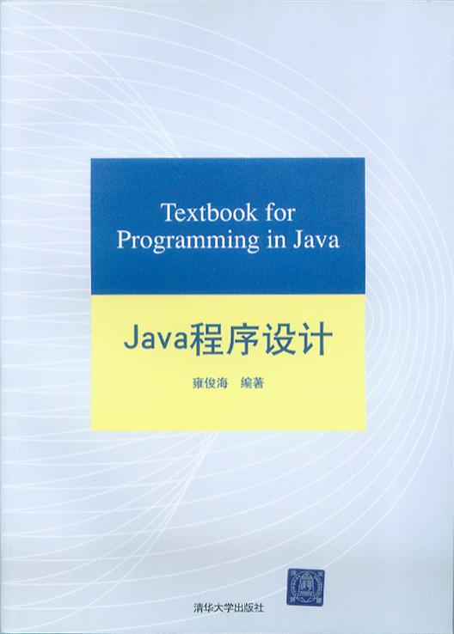
雍俊海编写过的教材和教参
雍俊海. Java程序设计. 北京: 清华大学出版社, 2008.

Slide 120
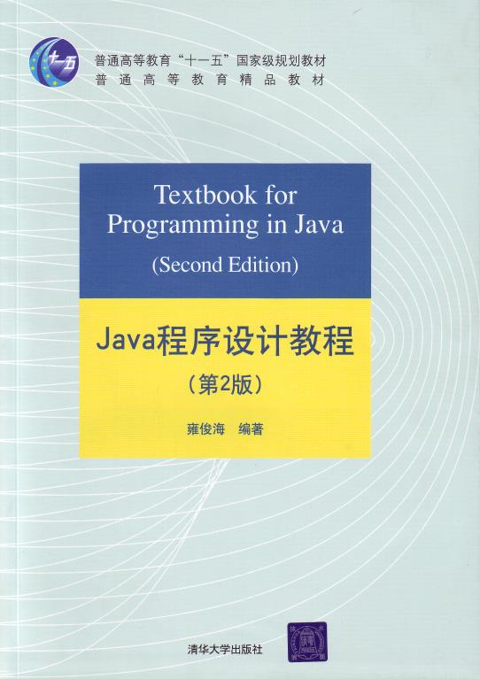
雍俊海编写过的教材和教参
雍俊海. Java程序设计教程（第2版）. 北京: 清华大学出版社, 2007.
首届中国大学出版社
图书奖一等奖
普通高等教育精品教材
普通高等教育“十一五”国家级规划教材
北京高等教育精品教材

Slide 121
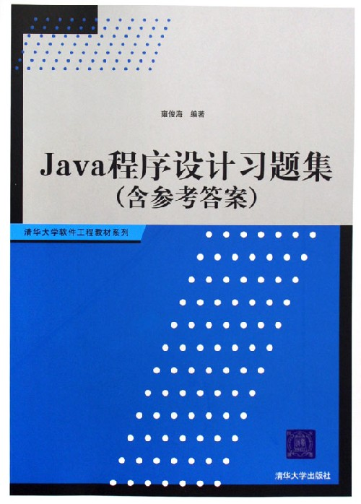
雍俊海编写过的教材和教参
雍俊海.
《Java程序设计习题集（含参考答案）》.
清华大学出版社,
2006.

Slide 122
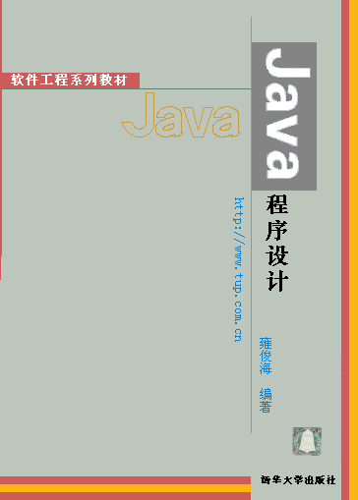
雍俊海编写过的教材和教参
雍俊海. JAVA程序设计. 北京: 清华大学出版社. 2004.

Slide 123
谢谢
请多指教

